Slide 1
Introdução ao SolidWorks
Prof. Dr. E.R.Edwards

Slide 2
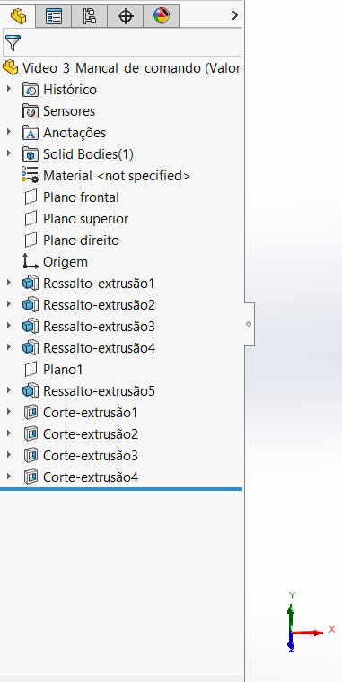

Tela Principal do SolidWorks

Slide 3
O painel a esquerda exibe a árvore de Projeto
do Feature Manager.

Slide 4
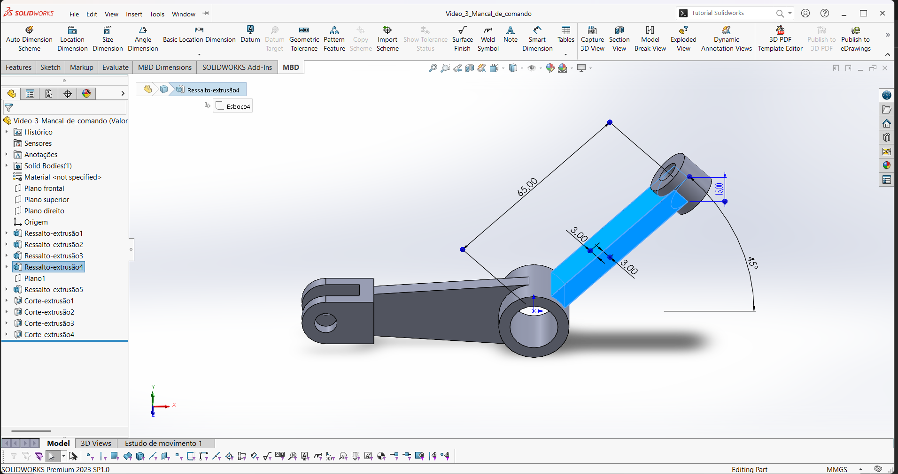

Slide 8
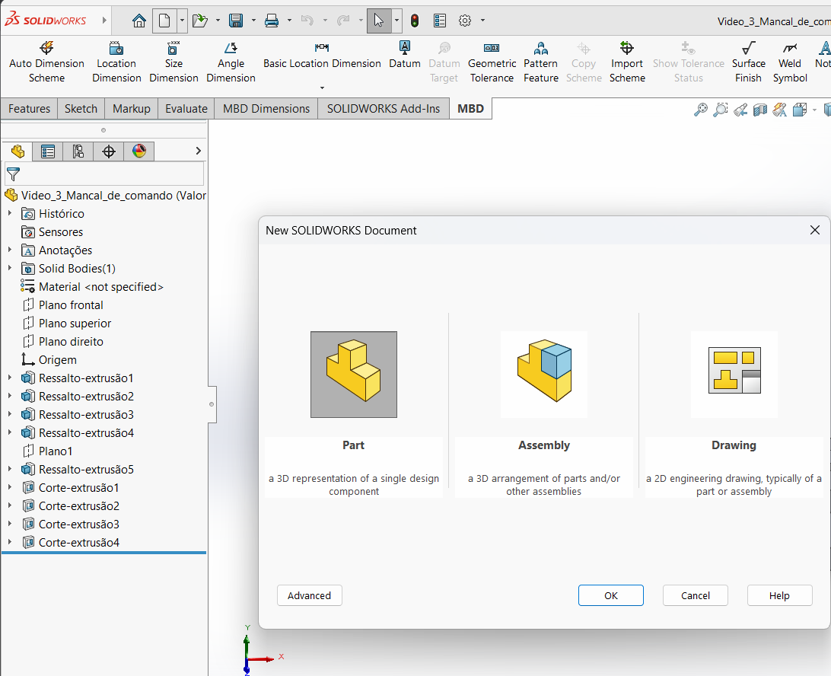
Como criar um novo Projeto em SolidWorks?
1 - Clique na seta para abrir um novo Projeto.
2 - Escolha Part.
3 – Em seguida clique em OK
1
2
3

Slide 9
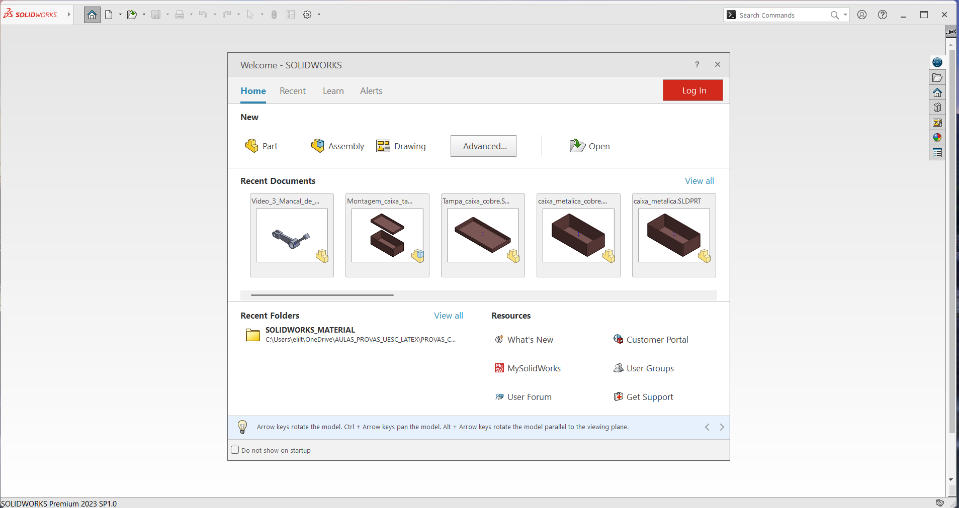
1
Peça, montagem e desenho
Se você já esta sando o SolidWorks com vários projetos, vai aparecer a tela ao lado com a liste de projetos que você esta desenvolvendo.
Clique me 1 para abrir um novo projeto ou em algum da lista que você esta desenvolvendo.

Slide 10
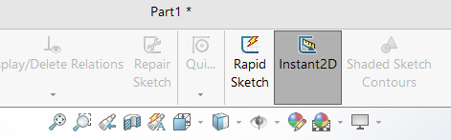
Botões importantes para visualização do modelo

Slide 11
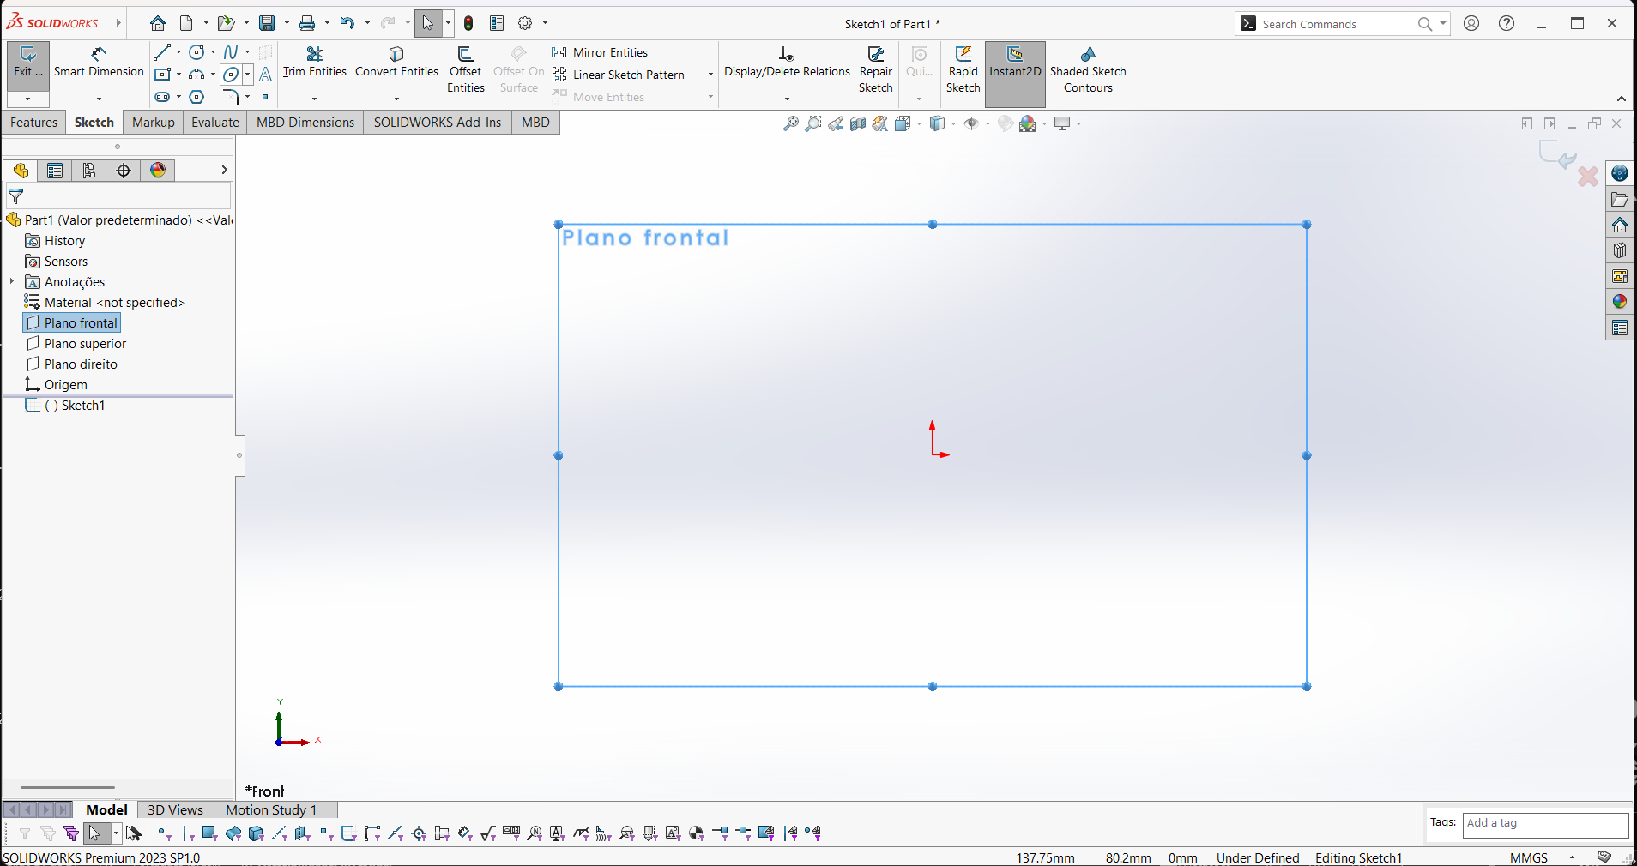
1
2
1 – Clique na aba Sketch e escolha Sketch.
2 – Escolha plano frontal;
3 – Escolha unidade desejada.
3

Slide 12
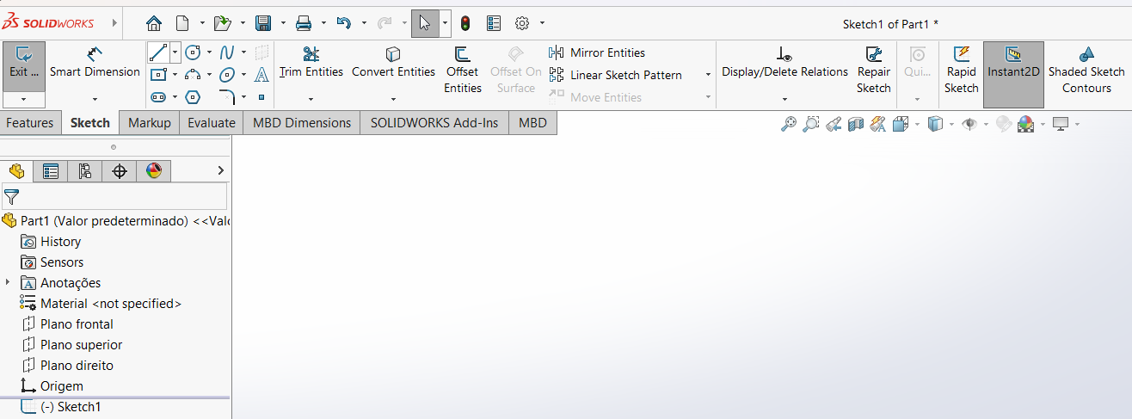
1
Dentro de Sketch vamos aprender comandos de linha, curvas, etc....

Slide 13
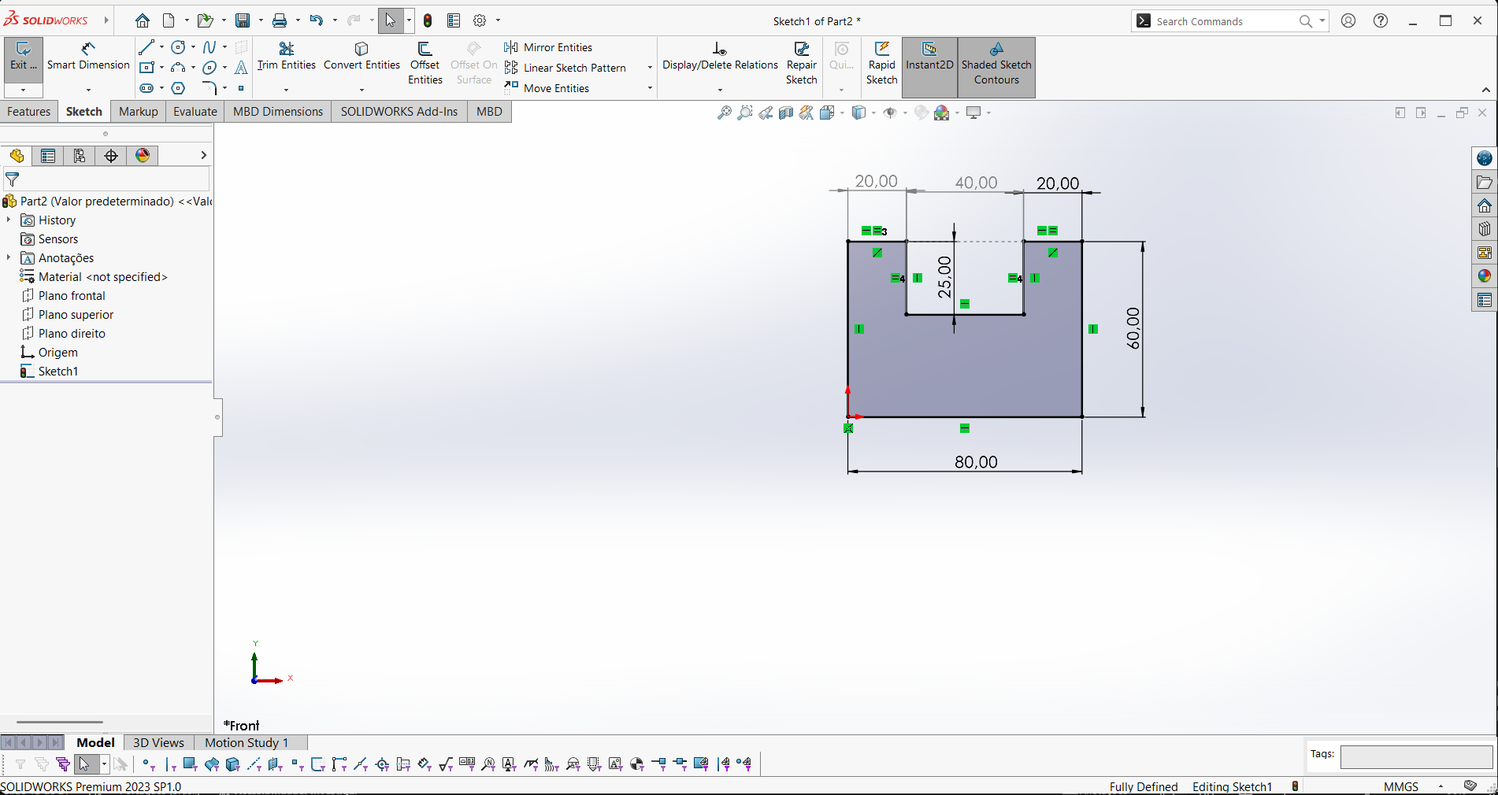
Orientação geométrica

Slide 21
Algumas fontes da internet sobre Projeto em SolidWorks?
CURSO GRATUITO DE SOLIDWORKS PARA INICIANTE - AULA 01 INTRODUÇÃO
https://www.youtube.com/watch?v=1ic8_JG7sO8&list=PLkShM_X0tKHcJ4DArFUUiodyB-gq1ncT7
Tutorial SolidWorks para Iniciantes #1
https://www.youtube.com/watch?v=Ulttc_2p4DY&list=PLrOFa8sDv6jcp8E3ayUFZ4iNI8uuPjXHe&index=1

